Slide 1


Slide 2

Классицизм | Сентиментализм | Романтизм
Превосходство разума
над чувством.
Превосходство чувства над разумом.
Изображение внутренней жизни человека: любовь, разочарование.
Герой -- противоречивая, мятежная личность, близкая автору по характеру.
Следование
определенным нормам.
Главная идея – идиллическая жизнь на лоне природы.

Slide 3
Классицизм | Сентиментализм | Романтизм
Превосходство разума
над чувством.
Превосходство чувства над разумом.
Изображение внутренней жизни человека: любовь, разочарование.
Ведущие жанры: идиллия, пастораль, дружеское послание.
Следование
определенным нормам.
Главная идея – идиллическая жизнь на лоне природы.
Герой -- противоречивая, мятежная личность, близкая автору по характеру.
Правило трех единств в драме.
Неприятие героем мира.
Двоемирие.
Внутренний мир героя
обогащается способностью сопереживать, чутко откликаться на
происходящее вокруг.
Говорящие
имена и фамилии.
Ориентация на античные образцы

Slide 4
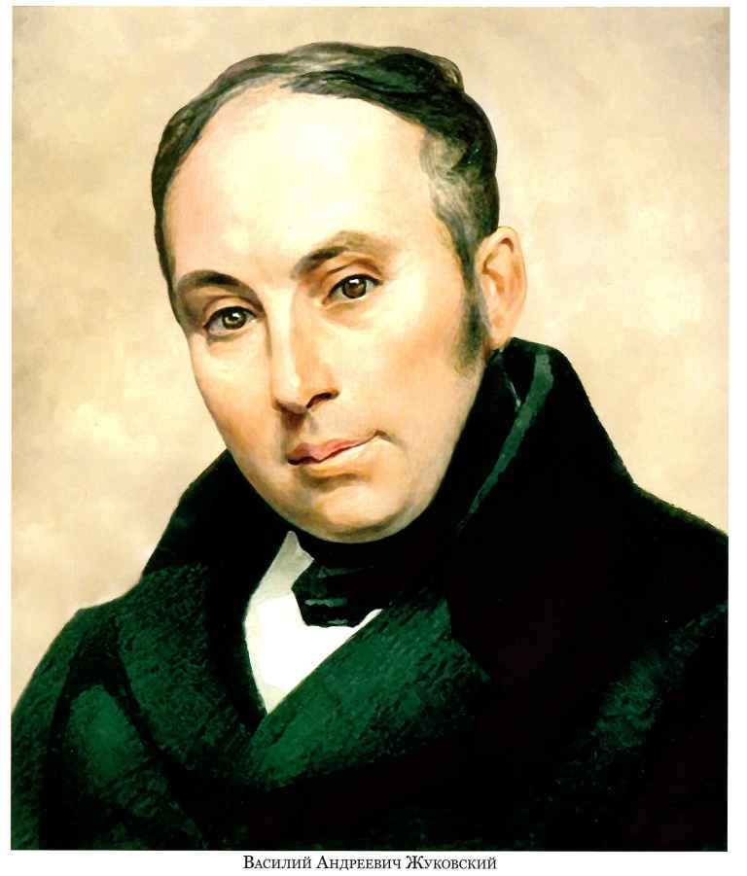
Василий Андреевич Жуковский (1783-1852)

Slide 5
 |  |  |  |  |  |  |  |  |  | 4
 |  |  |  |  | 3 |  | 2
 |  | 1
5
 | 7
 |  |  |  |  |  |  |  |  | 6
Литературный
кроссворд

Slide 6
 |  |  |  |  |  |  |  |  |  | 4
 |  |  |  |  | 3 |  | 2
 |  | 1 | к | л | а | д | б | и | щ | е
5
 | 7
 |  |  |  |  |  |  |  |  | 6

Slide 7
 |  |  |  |  |  |  |  |  |  | 4
 |  |  |  |  | 3 |  | 2
 |  | 1 | к | л | а | д | б | и | щ | е
 |  |  |  |  |  |  | у
 |  |  |  |  |  |  | н
5 |  |  |  |  |  |  | и
 |  |  |  |  |  |  | н
 | 7
 |  |  |  |  |  |  |  |  | 6

Slide 8
 |  |  |  |  |  |  |  |  |  | 4
 |  |  |  |  | 3 |  | 2
 |  | 1 | к | л | а | д | б | и | щ | е
 |  |  |  |  | р |  | у
 |  |  |  |  | з |  | н
5 |  |  |  |  | а |  | и
 |  |  |  |  | м |  | н
 |  |  |  |  | а
 | 7 |  |  |  | с
 |  |  |  |  |  |  |  |  | 6

Slide 9
 |  |  |  |  |  |  |  |  |  | 4
 |  |  |  |  | 3 |  | 2 |  |  | с
 |  | 1 | к | л | а | д | б | и | щ | е
 |  |  |  |  | р |  | у |  |  | н
 |  |  |  |  | з |  | н |  |  | т
5 |  |  |  |  | а |  | и |  |  | и
 |  |  |  |  | м |  | н |  |  | м
 |  |  |  |  | а |  |  |  |  | е
 | 7 |  |  |  | с |  |  |  |  | н
 |  |  |  |  |  |  |  |  |  | т
 |  |  |  |  |  |  |  |  | 6 | а
 |  |  |  |  |  |  |  |  |  | л
 |  |  |  |  |  |  |  |  |  | и
 |  |  |  |  |  |  |  |  |  | з
 |  |  |  |  |  |  |  |  |  | м

Slide 10
 |  |  |  |  |  |  |  |  |  | 4
 |  |  |  |  | 3 |  | 2 |  |  | с
 |  | 1 | к | л | а | д | б | и | щ | е
 |  |  |  |  | р |  | у |  |  | н
 |  |  |  |  | з |  | н |  |  | т
5 | г | е | р | м | а | н | и | я |  | и
 |  |  |  |  | м |  | н |  |  | м
 |  |  |  |  | а |  |  |  |  | е
 | 7 |  |  |  | с |  |  |  |  | н
 |  |  |  |  |  |  |  |  |  | т
 |  |  |  |  |  |  |  |  | 6 | а
 |  |  |  |  |  |  |  |  |  | л
 |  |  |  |  |  |  |  |  |  | и
 |  |  |  |  |  |  |  |  |  | з
 |  |  |  |  |  |  |  |  |  | м

Slide 11
 |  |  |  |  |  |  |  |  |  | 4
 |  |  |  |  | 3 |  | 2 |  |  | с
 |  | 1 | к | л | а | д | б | и | щ | е
 |  |  |  |  | р |  | у |  |  | н
 |  |  |  |  | з |  | н |  |  | т
5 | г | е | р | м | а | н | и | я |  | и
 |  |  |  |  | м |  | н |  |  | м
 |  |  |  |  | а |  |  |  |  | е
 | 7 |  |  |  | с |  |  |  |  | н
 |  |  |  |  |  |  |  |  |  | т
 |  |  |  |  |  |  |  |  | 6 | а | л | е | к | с | а | н | д | р
 |  |  |  |  |  |  |  |  |  | л
 |  |  |  |  |  |  |  |  |  | и
 |  |  |  |  |  |  |  |  |  | з
 |  |  |  |  |  |  |  |  |  | м

Slide 12
 |  |  |  |  |  |  |  |  |  | 4
 |  |  |  |  | 3 |  | 2 |  |  | с
 |  | 1 | к | л | а | д | б | и | щ | е
 |  |  |  |  | р |  | у |  |  | н
 |  |  |  |  | з |  | н |  |  | т
5 | г | е | р | м | а | н | и | я |  | и
 |  |  |  |  | м |  | н |  |  | м
 |  |  |  |  | а |  |  |  |  | е
 | 7 | о | д | и | с | с | е | я |  | н
 |  |  |  |  |  |  |  |  |  | т
 |  |  |  |  |  |  |  |  | 6 | а | л | е | к | с | а | н | д | р
 |  |  |  |  |  |  |  |  |  | л
 |  |  |  |  |  |  |  |  |  | и
 |  |  |  |  |  |  |  |  |  | з
 |  |  |  |  |  |  |  |  |  | м

Slide 13
Баллада
Баллада – (ballada, от ballar- плясать) XIV-XVI вв. во Франции и Италии. Литературный стихотворный жанр, совмещающий лирическое, эпическое (сюжет) и драматическое (диалогические реплики персонажей) начала.
Наибольшее распространение литературная баллада получает в эпоху романтизма, в XIX веке. В русской поэзии жанр баллады первоначально появляется в переводах.

Slide 14
Баллада
Балладный сюжет строится на событии встречи между двумя мирами, «здешним», земным и «иным», «потусторонним».
Герой баллады встречается с героем из потустороннего мира. Причем чаще всего это мертвый жених или мертвая невеста. Для героя эта встреча заканчивается катастрофой.

Slide 15
Баллада
Возвращение из мертвых в балладе указывает на постоянно присутствующие в мире угрожающие людям, непознанные и недоступные разуму силы.
Основная форма контакта между мирами – Диалог.

